Slide 1



UBND QUẬN DƯƠNG KINH
TRƯỜNG TIỂU HỌC ANH DŨNG
ÂM NHẠC
TIẾT 16: TỔ CHỨC CÁC HOẠT ĐỘNG VẬN DỤNG SÁNG TẠO

Slide 2





KHỞI ĐỘNG ĐẦU GIỜ

Slide 3
Chủ đề 4: Chào mùa xuân đến
Tiết 16
Tổ chức hoạt động vận dụng – sáng tạo

Slide 4

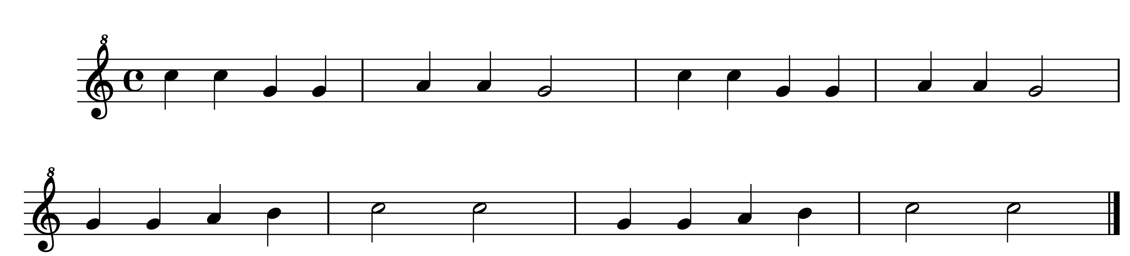

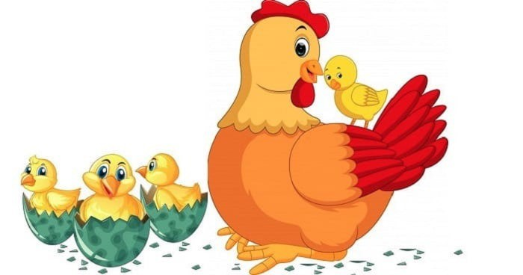


Biểu diễn Ri-coóc-đơ trích đoạn:
Đàn gà con
(Trích)
Nhạc pháp

Slide 5
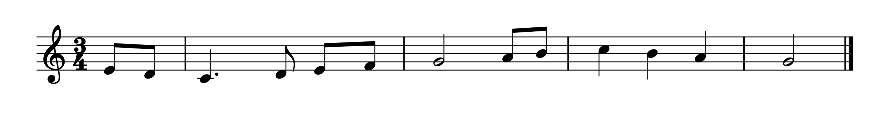
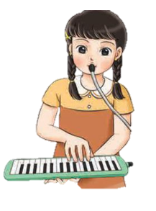

Biểu diễn kèn phím:
Noel đầu tiên
(Trích)
Nhạc nước ngoài
1 2 1 2 3 1 2 3 4 5 4 3 2

Slide 6

Viết lời giới thiệu và biểu diễn bài hát
“Duyên dáng mùa xuân” theo ý tưởng sáng tạo.

Slide 7


Slide 8
Chủ đề 4: Chào mùa xuân đến
Tiết 16
Tổ chức hoạt động vận dụng – sáng tạo

